Slide 1
Bài 24: qu – r

Slide 2
Tập đọc
5

Slide 6
1
2
3
4
5

Slide 7
1
2

Slide 9
Tập viết
1

Slide 11
VIẾT BẢNG CON

Slide 12
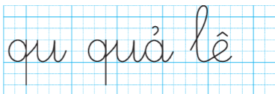
1

Slide 13
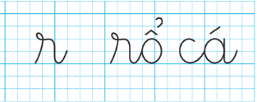
1

Slide 14
Hoc10 chúc các em học tốt!

